Slide 1
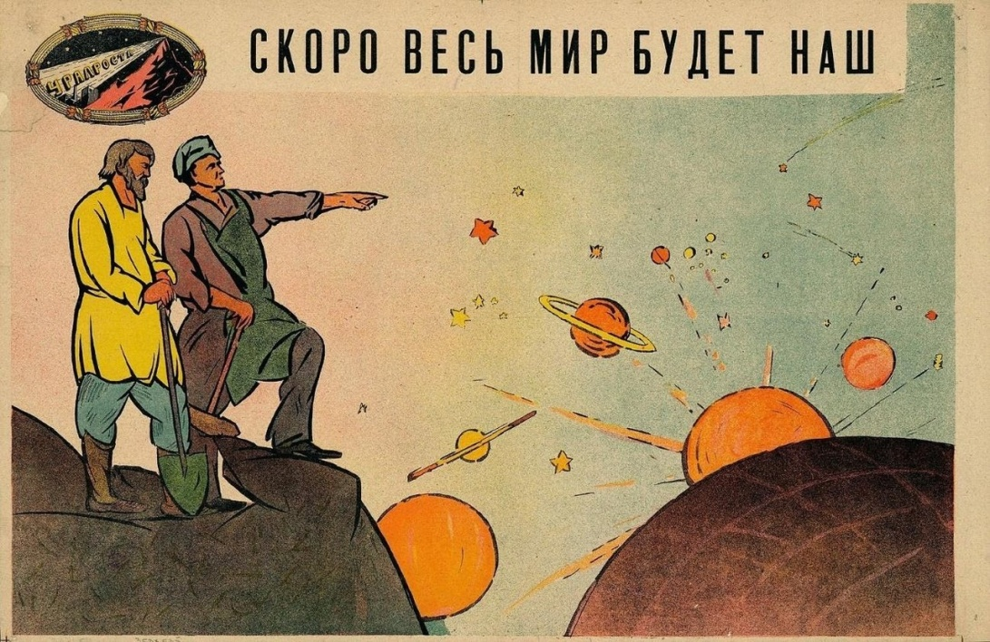
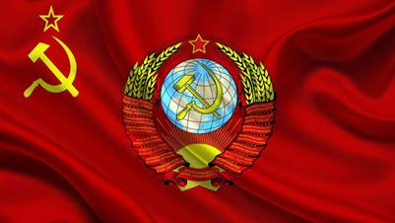
Внешняя политика СССР в 1920-х годах
История 10 класс

Slide 2
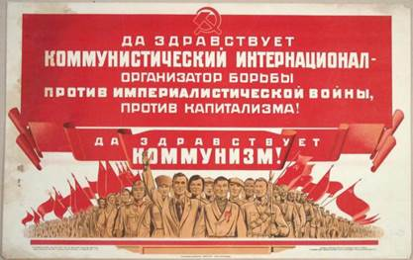
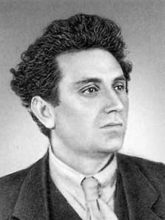
Цели и задачи внешней политики:
Расширение влияния и мировое распространение идеи коммунизма
Добиться дипломатического признания
Защита государственных границ
Завершение Первой мировой войны сопровождалось рядом революционных потрясений в Европе — Германии, Венгрии, Турции. На фоне этих событий большевистское руководство стало всерьёз рассматривать возможность осуществления в ближайшем будущем мировой социалистической революции. С этой целью в марте 1919 г. был создан ІІІ Коммунистический интернационал (Коминтерн) – международное объединение коммунистических партий.
Г.Е. Зиновьев – глава Коминтерна

Slide 3
Выход из международной изоляции
Однако поражение европейских революционных сил, некоторая стабилизация социально-экономического положения в большинстве стран континента уже вначале 1920‑х гг. заставили советское руководство осознать нереальность реализации в ближайшей перспективе планов мировой революции и приступить к преодолению дипломатической изоляции. Западные державы после провала их интервенции также вынуждены были смириться с существованием Советской России.
В 1920 г. были заключены мирные договоры с прибалтийскими государствами и Финляндией. В 1921 г. состоялось подписание Рижского мирного договора с Польшей, а также торговых соглашений с более чем десятью европейскими странами (Великобританией, Австрией, Норвегией). Экономическая блокада была снята. Их заключение стало возможным после появления в ноябре 1920 г. декрета СНК, разрешавшего передачу предприятий в концессию. Важной составляющей договоров был отказ от взаимной враждебной пропаганды.
Но задача дипломатического признания коммунистической России другими странами ещё оставалась.

Slide 4
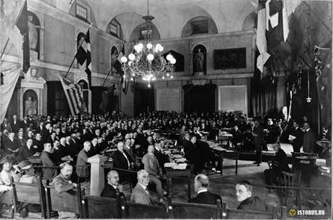
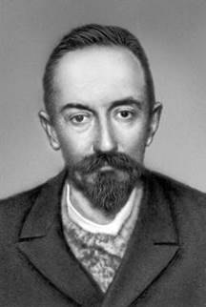
Участие Советской России в Генуэзской конференции
Ключевое значение в преодолении дипломатической изоляции имело участие Советской России в Генуэзской конференции (1922).
В 1922 г. представителей России впервые после 1917 г. пригласили на международную Генуэзскую конференцию (рис. 1). В этой конференции участвовало 29 государств
Советскую делегацию возглавлял талантливый дипломат Г. Чичерин. Отвергнув финансовые претензии западных государств в размере 18,5 млрд золотых рублей и требования о возвращении национализированной собственности, до революции принадлежавшей иностранцам, наши дипломаты предъявили в ответ свои претензии, которые вдвое превосходили выдвинутые державами Антанты.

Slide 5
Рапалло и выход из дипломатической изоляции
Конференция в г. Генуе проходила очень бурно: страны горячо спорили между собой, не могли договориться, прийти к общему мнению, некоторые делегаты демонстративно покидали залы переговоров, но, когда понимали, что без них всё продвигается хорошо, возвращались к переговорам. На конференции была одна страна, на которую остальные участники смотрели уничижительно: проигравшая в Первой мировой войне Германия. Советская дипломатия блестяще воспользовались этим обстоятельством. На одном из собраний Генуэзской конференции присутствовало только 27 из 29 государств-участников.
Тем временем российская и немецкая делегация заключали Раппальский мирный договор 1922 г. (рис. 4).Две стороны договорились друг с другом по всем ключевым вопросам. Во-первых, признавалось, что ни Россия, ни Германия не имели претензий друг к другу по долгам старых правительств. Во-вторых, немцы открыли для советских граждан свой рынок, а Россия предоставила свой рынок для немецких товаров; Германия была готова предоставить России выгодные кредиты. В-третьих, что самое важное, советская сторона добилась от Германии дипломатического признания.
Таким образом, одна крупная европейская держава признала коммунистическую Россию, поэтому неприятие её другими странами стало бессмысленным.

Slide 6
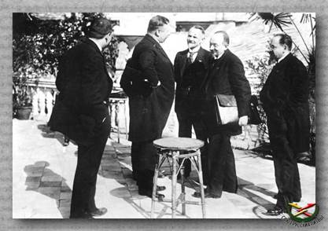
Подписание Раппальского мирного договора России с Германией

Slide 7
Советско – германское сотрудничество до прихода Гитлера к власти (1922 – 1933г.г.)
В Германию экспортировались советское зерно, продовольственные товары, закупалась необходимая техника, оборудование. Советские военные обучались в немецких академиях, немецкие специалисты помогали восстанавливать народное хозяйство, трудились на новостройках первой пятилетки. В 1926 г. СССР и Германия подписали договор о ненападении и нейтралитете сроком на 5 лет. Он был продлён в 1931 г. После прихода к власти в Германии А. Гитлера (январь 1933) советско-немецкое сотрудничество фактически прекратилось.

Slide 8
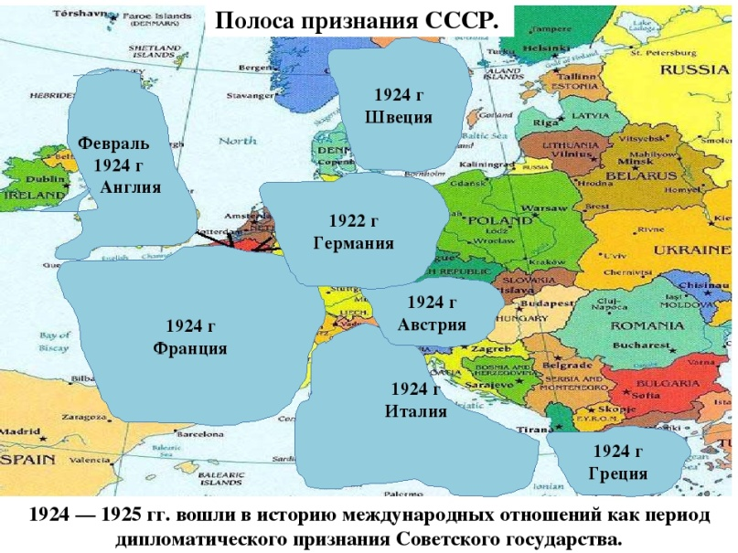
«Полоса признания» СССР в мире
В течение 1924–1925 гг. дипломатические отношения были установлены с Великобританией, Францией, Италией, Норвегией, Швецией, Австрией и др. Из ведущих государств мира лишь США не спешили с политическим признанием СССР. В 1927 г. СССР предложил государствам Европы подписать декларацию о необходимости полного разоружения, в 1928 г. выдвинул проект конвенции, предусматривавшей сокращение вооружений. После отклонения этих предложений СССР присоединился к пакту Бриана — Келлога (1928), осуждавшего войну как способ разрешения проблем в международных отношениях.

Slide 9
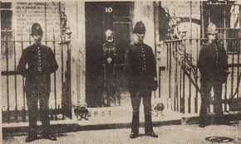
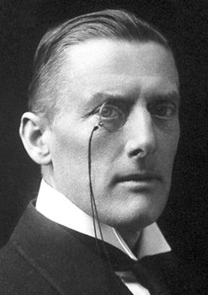
Отношения с Великобританией
В первой половине 1920 х гг. во взаимоотношениях СССР со странами Западной Европы по-прежнему сохранялась напряжённость. В мае 1923 г. министерством иностранных дел Великобритании Советскому Союзу была предъявлена «нота Керзона» с обвинениями СССР в антибританской политике на территории Ирана и Афганистана. Конфликт удалось разрешить дипломатическим путём.
В 1927 г. Великобритания разрывает дипломатические отношения с СССР. Среди причин, оказавших на это влияние, отметим вмешательство советского правительства и поддержку посредством Коминтерна стачечного движения английских рабочих. Правительство консерваторов задалось целью создания единого антисоветского фронта. Но вскоре стало очевидно, что осуществить повторную изоляцию Советского Союза не удастся, так как эту идею не поддержали в Германии и Франции. Кроме того, торгово-экономические контакты с СССР были выгодны многим британским промышленникам. Поэтому после поражения консерваторов на выборах, либералы, сформировавшие новое правительство, летом 1929 г. восстановили дипломатические отношения с СССР.
Параллельно у Советского Союза осложнились отношения с Польшей, так как она ориентировалась на Англию.

Slide 10
Отношения со странами Востока
Главным в отношениях СССР с теми странами Востока, которые были в последнее время неравноправны в отношении с Западом, было найти правильный подход. Советскому правительству найти этот подход удалось. В 1921 г. было заключено несколько договоров тогда ещё России с Турцией, Ираном, Афганистаном, Монголией и другими странами Востока. Эти договоры были равноправными, в некоторых случаях Россия шла на территориальные уступки (как в случае с Турцией). Таким образом, ещё до Генуэзской конференции 1922 г. у России со странами Востока были договоры, которые признавали новую коммунистическую Россию. В этих странах в то время шла революционная борьба, и им важно было, что Россия заключила с ними договоры.

Slide 11
Выводы.
Таким образом, СССР в 1920-е гг. удалось решить главные внешнеполитические задачи: добиться дипломатического признания, сохранить в неприкосновенности границы, повысить авторитет на международной арене. Несмотря на это, часть проблем во внешней политике Советского Союза осталась. Эти проблемы Советское государство решало уже в 1930-е гг.

